Slide 1
Den Země.
Autor: Jan Daslík

Slide 2
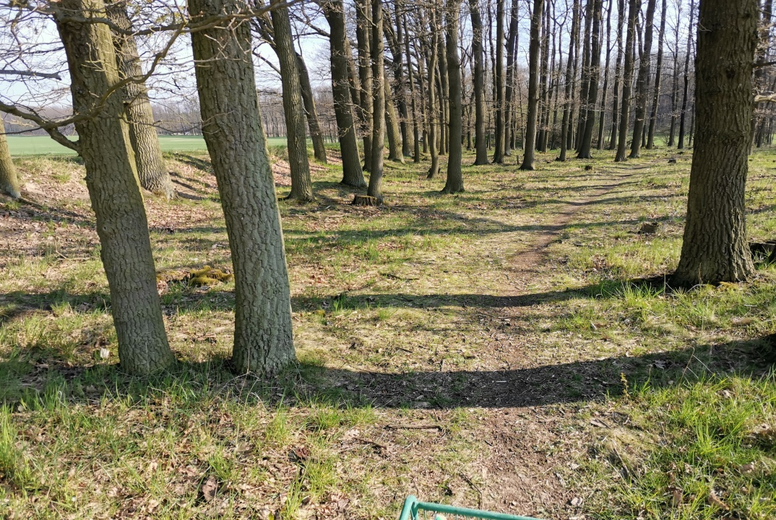
Ukliďme Česko
Radíkovice – les.
Doba úklidu: 2,5 hod.
Nazbíráno: 1 pytel.
Čistota lesa před 9/10.
Čistota lesa po 10/10.
Nalezeno: rozbití sklo, plasty, plechovka, láhev od pití, 3 kovové tyče a nějaká droboš.

Slide 3
Obrázky z lesa.

Slide 4
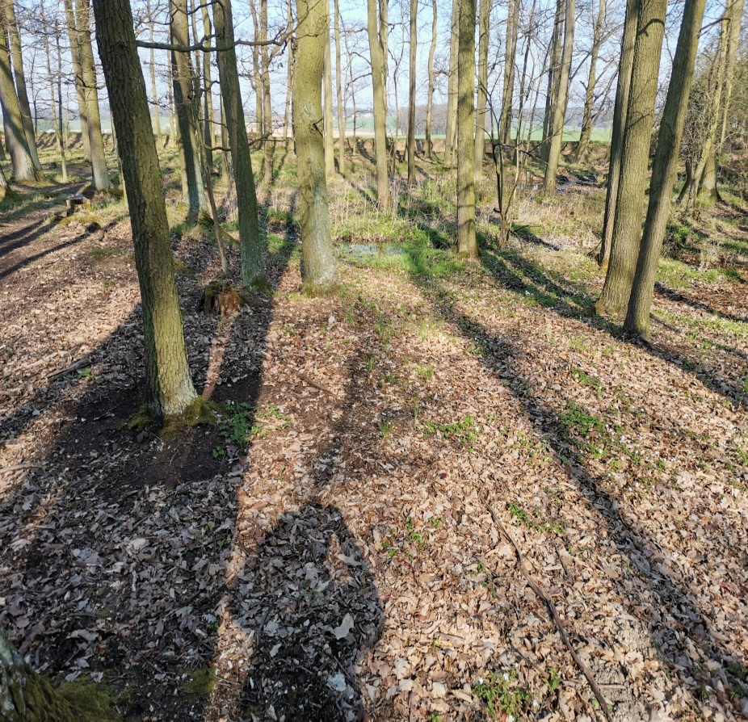
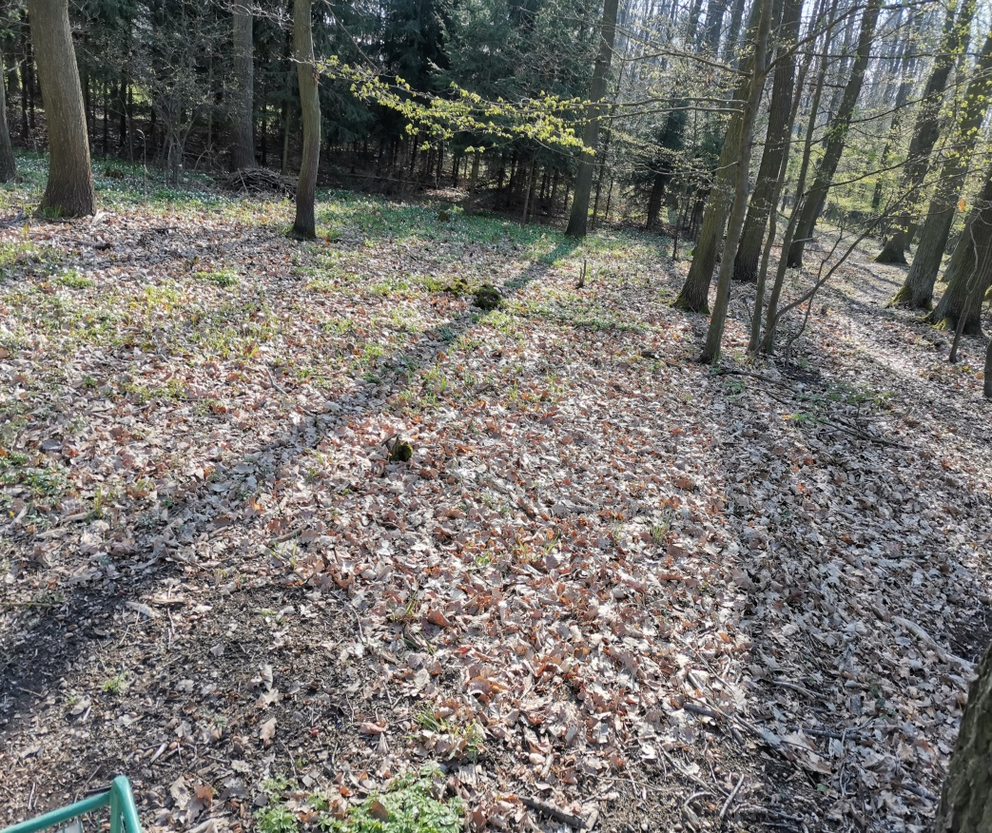

Slide 5
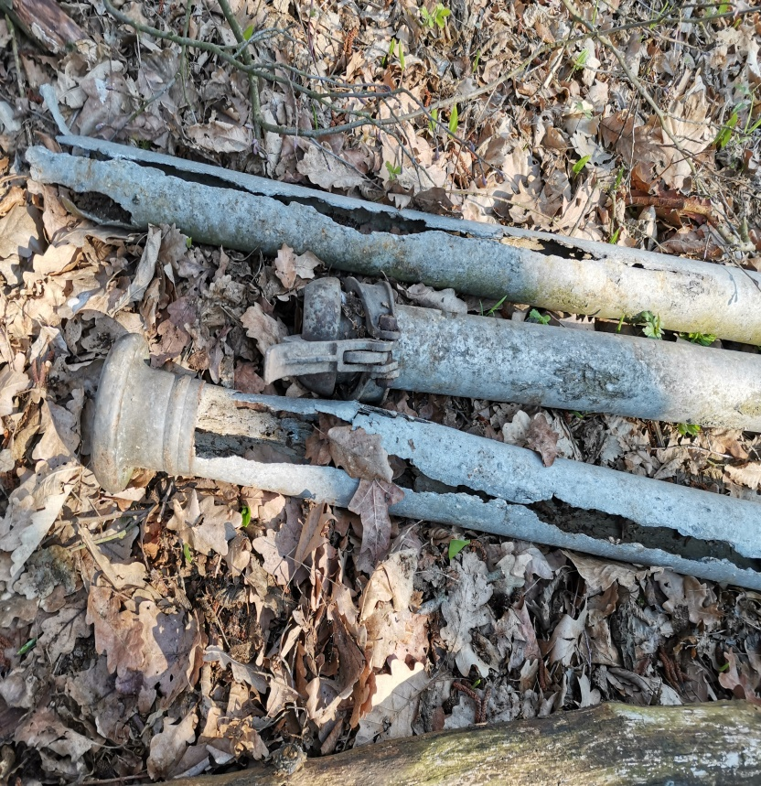
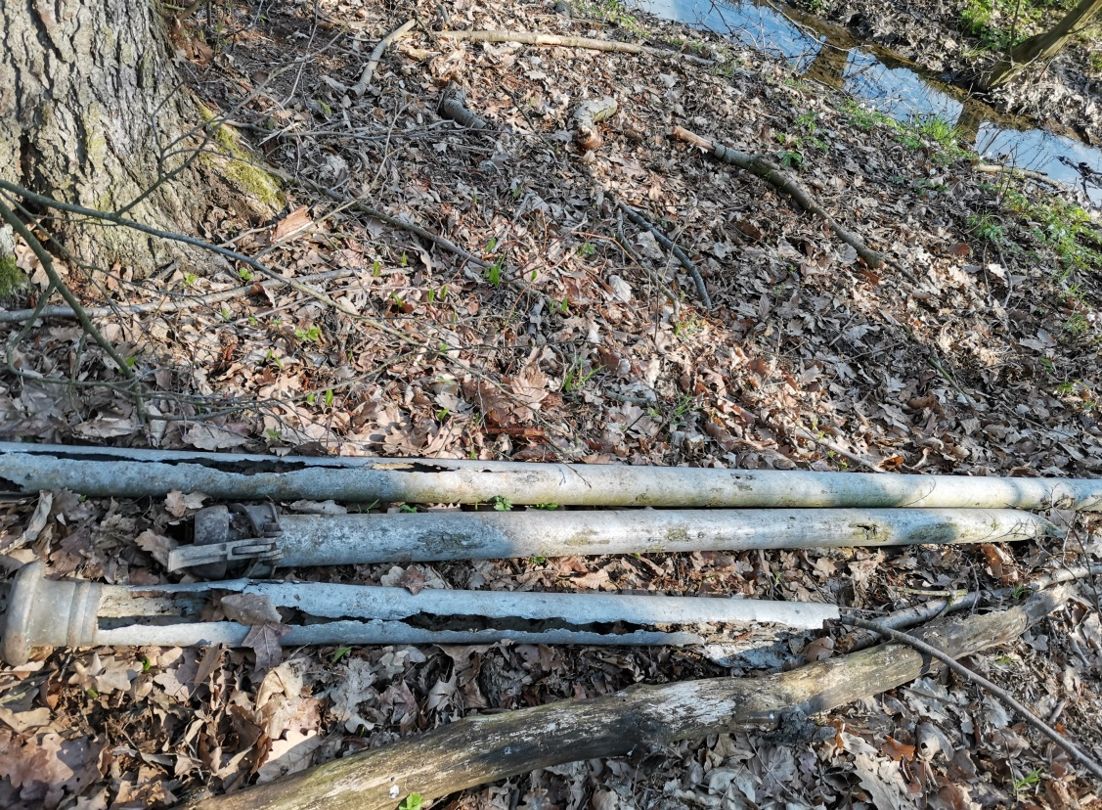

Slide 6
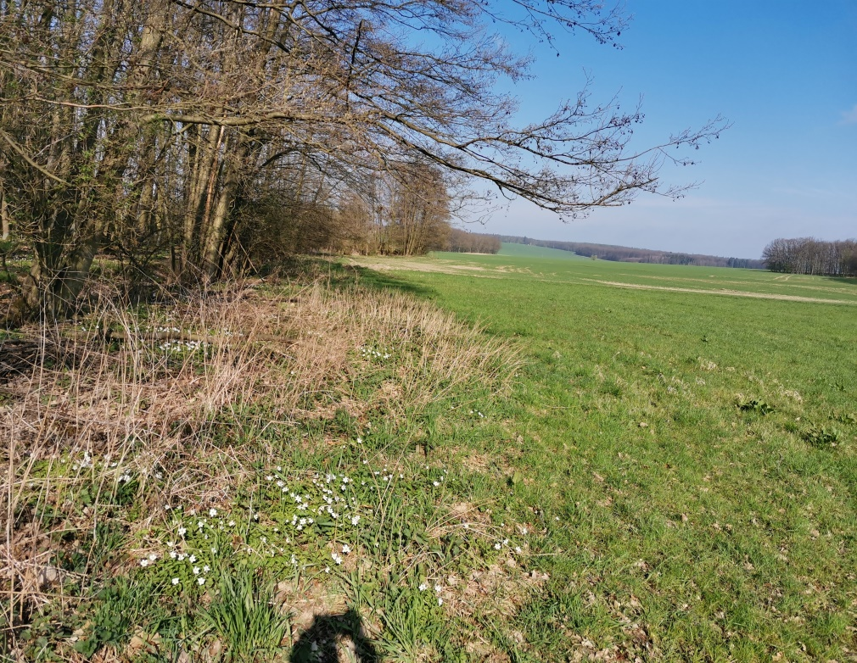
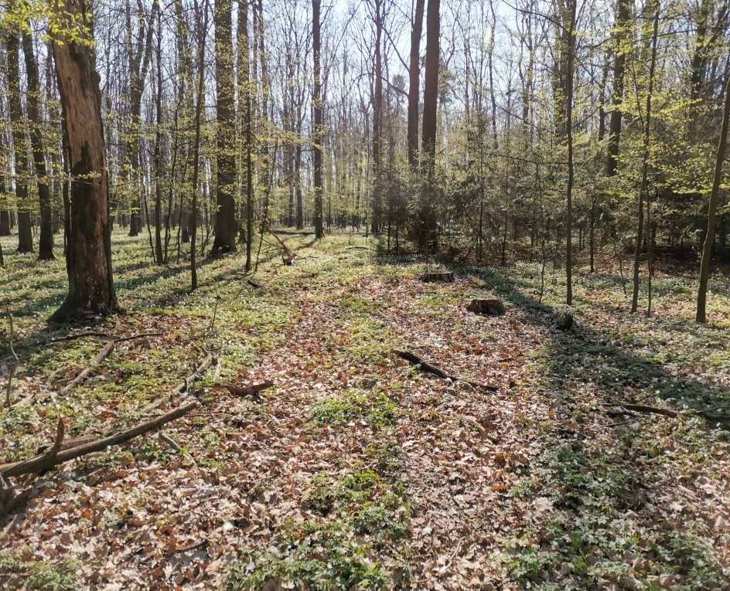

Slide 7
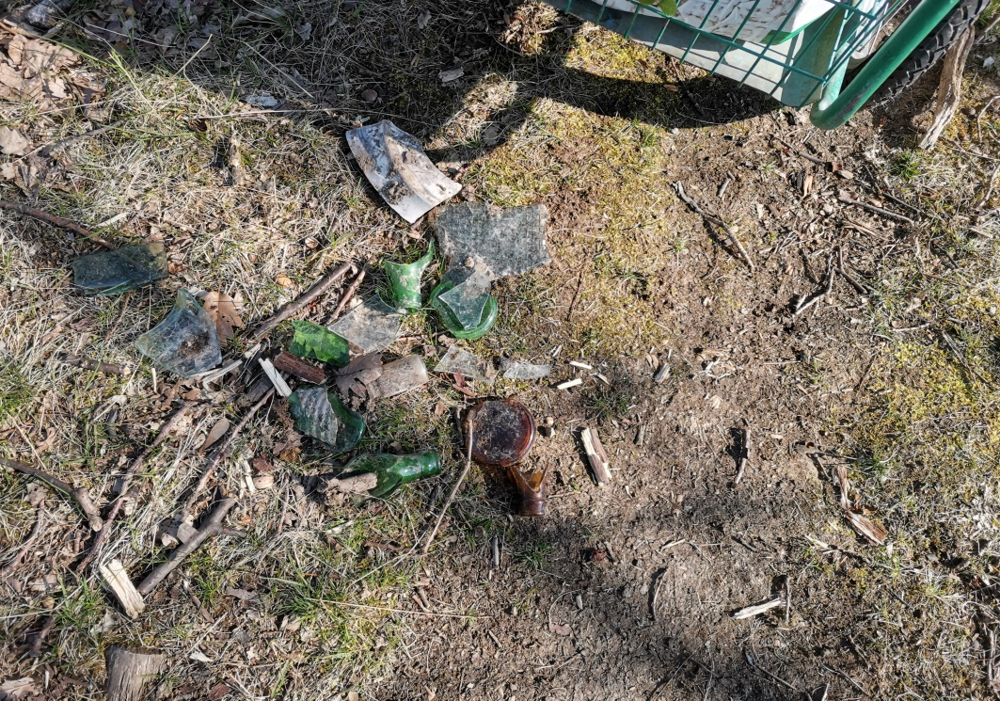
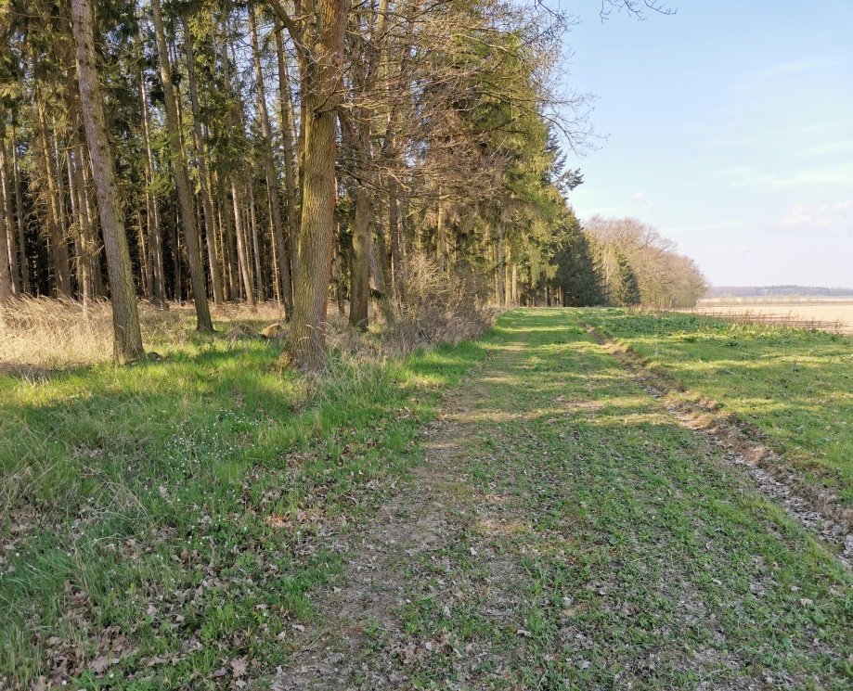

Slide 8
c

Slide 9
Odpadky z lesa

Slide 10



